Slide 1
教学目的：
1.复习总结常见金属的性及几种常见从属及其化合物的转化关系。
2.培养和训练学生的各种思维能力
重点、难点:氢氧化铝的两性、铁盐和亚铁盐的互变。
《几种重要的金属》单元复习

Slide 2
一、金属的通性：
㈠、物理性质：
1.相似性:一般为固体(汞为液),不透明,银白色(铜、金、铋等例外），有金属光泽，导电、导热、有延展性。
2.异性:金属有密度、熔点、沸点等方面差别很大。
㈡、化学性质：
1.相似性:金属元素位于周期表中左下部分，最外层电子数少（一般为1-3个），
易失去最外层电子，转变为金属阳离子，表现出还原性。即：
M-ne→M^{n+}
2.递变性:金属的还原性强弱与它的结构有关，在元素周期表中的位置有关，与金属活动性顺序表大致相同。
3.金属的还原性主要表现在：金属能与氧气或其它非金属、氧化物（水等）、
酸、盐等发生化学反应
㈢、金属的冶炼方法：
热分解法、热还原法、电解法等。

Slide 3
二、部分金属的主要化学性
活动性顺序
K Ca Na Mg Al Zn Fe Sn Pb(H) Cu Hg Ag Pt Au
失电子能力
失电子能力依次减小,还原性逐渐减弱;(对应阳离子氧化性依次增强)
与氧气反应
易被氧化
常温时能被氧化
加热能被氧化
不能氧化
与水的反应
常温时可反应
加热或与水蒸气反应
不与水反应
能置换稀酸(如盐酸、硫酸)中的氢
不能置换稀酸中的氢
跟酸的反应
反应剧烈
反应程度依次减弱
能与浓硫酸及硝酸反应
能与王水反应
与盐的反应
金属活动顺序前面的金属可以将后面的金属从其盐溶液中置换出来
特殊性
Al等可与碱反应,Al Fe等遇冷的浓硫酸、浓硝酸发生钝化

Slide 4
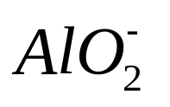
㈠、镁及其重要化合的转化关系
H₂O,△
①O₂，点烧
H₂SO₄
NaOH
Mg
MgO
MgSO₄
Mg(OH)₂
②CO₂，点烧
H₂SO₄
H₂SO₄
㈡、铝的化合物的转化关系
Al³⁺
4H⁺
3OH⁻
4OH⁻
3H⁺
H⁺
Al(OH)₃
OH⁻

Slide 5
[练习]
1. 按要求完成下列问题:
⑴把Al³⁺转化氢氧化铝沉淀的途径有哪几种？用离子方程式表示，并比较哪种途径最好？
⑵如何把铝离子和铁离子分离,用离子方程式表示分离过程.
2.已知铝土矿的主要成分是氧化铝,还含少量的氧化铁和二氧化硅,请设计一方案提纯出氧化铝.
3.将100mL0.6mol/L氯化铝溶液跟0.4mol/L苛性钠溶液混合后，得到3.9gAl(OH)₃沉淀，此时消耗苛性钠溶液的体积是（ ）
A. 250mL B. 375mL C. 475mL D. 500mL

Slide 6


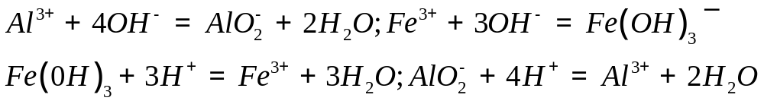
[答案]
1.⑴方案一:
方案二:
方案三:
方案三最好,原因是,用等量的铝离子可制得最多的氢氧化铝
⑵
NaAlO₂
Fe(OH)₃
过量CO₂
Al(OH)₃
Al₂O₃
2.
AlCl₃
FeCl₃
SiO₂
过量NaOH(aq)
过滤
加HCl
过滤
过滤
铝土矿
Al₂O₃（Fe₂O₃、SiO₂）
AlCl₃
NaCl
H₂SiO₃
通入过量NH₃
Al(OH)₃
Al₂O₃
NaAlO₂
Na₂SiO₃
Fe₂O₃
足量HCl(aq)
过滤
过滤
过滤
加NaOH

Slide 7
㈢、铁的微粒转化关系
Fe
强还原剂
强氧化剂
强还原剂
弱氧化剂
Fe²⁺
强氧化剂
Fe³⁺
还原剂

Slide 8

[练习]
1．将铜和铁粉同时加入含有氯化铜、氯化铁的溶液中，充分反应后，若
⑴有铜剩余，溶液中一定不含： 离子，一定含有： 离子；
⑵有铜铁剩余，溶液中一定不含： 离子，一定含有： 离子；
⑶铜铁完全溶解，溶液中一定含有： 离子。
2．为使溶液中的三种阳离子A⁺、B²⁺、C³⁺ 逐一沉淀出来并分离，将含有三
种阳离子的水溶液进行如下实验：
请讨论以下问题，并给出正确答案。
（1）写出过滤所用仪器名称。
（2）C³⁺可能是Al³⁺、Fe³⁺离子吗？为什么？
（3）B²⁺离子可能是Fe²⁺离子吗？为什么？

Slide 9
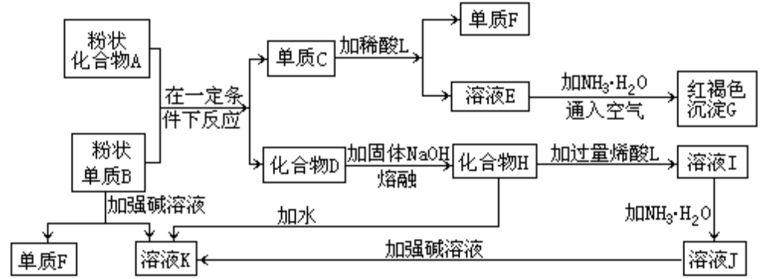
3．提示：某些金属氧化物跟熔融烧碱反应可生成盐。根据以下化学反应框图填空：
单质F是_____________________。
(2)写出由E生成G的离子反应方程式（或化学方程式）________________________。
(3)溶液I中所含金属离于是_____________________。
(4)由CEF若改用浓酸，则不能选用的浓酸是（写分子式）____________________。

